Slide 1


로봇학실험 3
[HW06] I/O
2021.05.01
로봇학부 2019741034 명지수

Slide 2
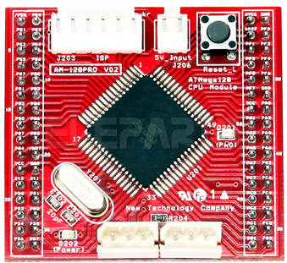
1. 이론 배경
01
ATMEGA 128
MCU : 마이크로프로세서와 입 · 출력 모듈을 하나의 칩으로 만들어져 정해진 기능을 수행하는 컴퓨터
1) ATMEGA128의 특징
- 8bit MCU, 16MHz 명령처리 속도
- Pin마다 사용할 수 있는 기능이 정해져 있다.
(ex. ADC, Interrupt, Timer/Counter, ∙∙∙ )
- 각 핀의 기능은 Resister로 설정 가능
- Prescaler (분주비) = 16,000,000Hz
▲ ATMEGA128

Slide 3
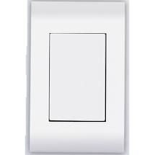
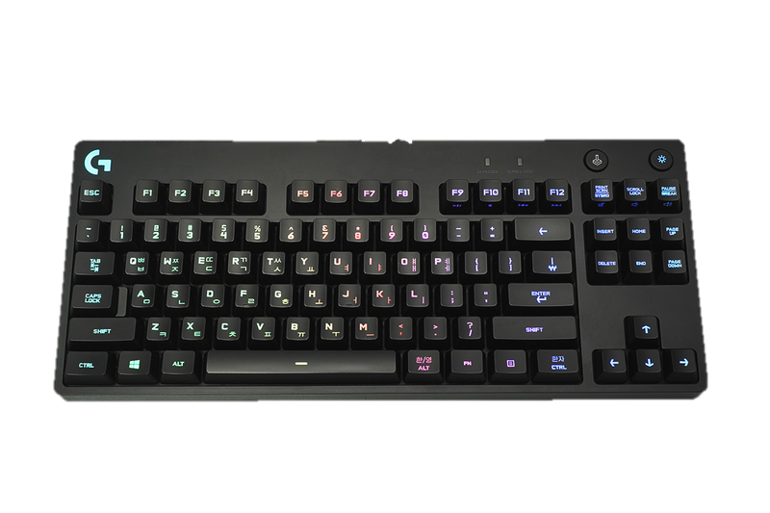
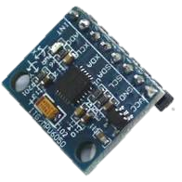

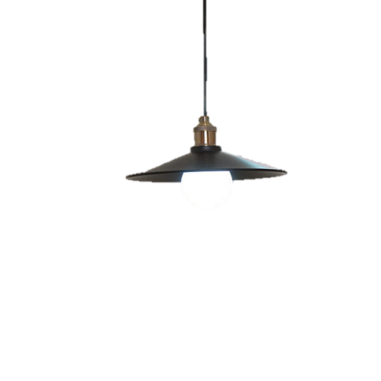
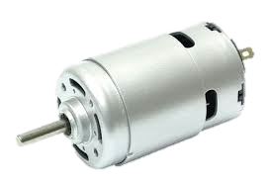
1. 이론 배경
02
I/O
Input | 입력
예) | 키보드 스위치 센서
Output | 출력
예) | 모니터 전등 모터

Slide 4
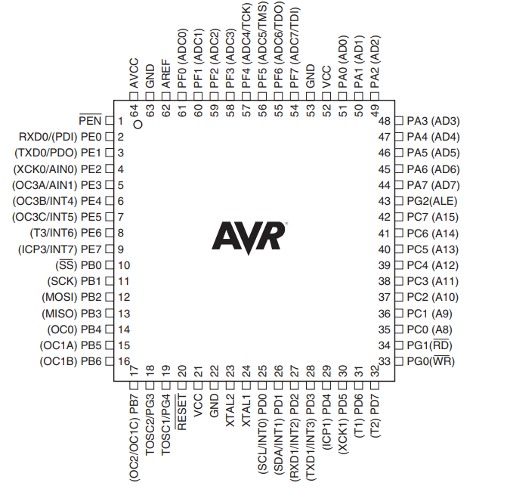
1. 이론 배경
03
ATMEGA I/O 핀배치
02
I/O 핀배치
I/O | Pxn | PA1, PA2, ∙∙∙ , PD5, ∙∙∙ , PG3, PG4
n은 숫자(0, 1, 2, ∙∙∙ ) / x는 알파벳(A, B, C, ∙∙∙ )
왼쪽의 빨간색 사각형이 쳐진 Pxn 핀들이 모두 IO로 사용가능한 핀들이다.
ATMEGA128 datasheet - 2p

Slide 5
1. 이론 배경
04
I/O Register 설정
DDRx : Portx Data Direction Register
데이터의 입출력을 결정하는 레지스터
7 | 6 | 5 | 4 | 3 | 2 | 1 | 0
DDx 7 | DDx 6 | DDx 5 | DDx 4 | DDx 3 | DDx 2 | DDx 1 | DDx 0 | DDRx
1 | OUTPUT
0 | INPUT
DDRx 레지스터로 입출력(Input/Output)을 설정할 수 있다. 0은 입력, 1은 출력을 뜻한다. 예를 들어 PIN PA4와 PA0을 출력으로 설정하고 싶다면 아래와 같이 작성하면 된다.
DDRA = 0b00010001 DDRA = (1 << DDA4) | (1 << DDA0)

Slide 6
1. 이론 배경
05
OUTPUT일 때, 출력 여부 설정
PORTx : Port x Input Pins Address
핀에 들어오는 입력들을 담고 있는 레지스터
7 | 6 | 5 | 4 | 3 | 2 | 1 | 0
PORTx 7 | PORTx 6 | PORTx 5 | PORTx 4 | PORTx 3 | PORTx 2 | PORTx 1 | PORTx 0 | PORTx
1 | 5V 출력 / HIGH
0 | 0V 출력 / LOW
PORTx가 OUTPUT 상태일 때, Px0~7의 각각의 Pin들의 5V 출력 여부를 설정할 수 있다. 1이면 5V를 출력하고 0이면 출력하지 않는다. 아래와 같이 하면 PA0와 PA4번 Pin에서 5V를 출력할 수 있다.
PORTA = 0b00010001 PORTA = (1 << PORTA4) | (1 << PORTA0)

Slide 7
1. 이론 배경
06
INPUT일 때, 값 읽기
PINx : Port x Data Register
핀의 5V 출력 여부를 결정하는 레지스터
7 | 6 | 5 | 4 | 3 | 2 | 1 | 0
PINx 7 | PINx 6 | PINx 5 | PINx 4 | PINx 3 | PINx 2 | PINx 1 | PINx 0 | PINx
1 | TRUE (ON)
0 | FALSE (OFF)
DDRx 레지스터로 입출력(Input/Output)을 설정할 수 있다. 0은 입력, 1은 출력을 뜻한다. 예를 들어 PIN PA4와 PA0을 출력으로 설정하고 싶다면 아래와 같이 작성하면 된다.

Slide 8
1. 이론 배경
07
Interrupt 란?
하고 있던 일(A)을 중단하고 새로 들어온 일(B)을 한 후, 하고 있었던 일(A)을 다시 실행하는 것
1. Main Program 실행 [독서]
2. Interrupt 발생 [전화 “게임하자!”]
3. Return address 저장 [15p까지 읽었구나]
4. Interrupt vector로 점프 [게임 실행]
5. Interrupt 처리 [게임중]
6. Interrupt 처리 완료 [게임 종료]
7. Return address load [15p까지 읽었군!]
8. 마지막에 실행되던 주소로 점프 [15p 다음부터 읽어야지~]
9. Main Program 실행 [독서]
1
2
8
9
3
7
5
4
6
인터럽트 처리 루틴

Slide 9
1. 이론 배경
07
Interrupt 종류
Internal Interrupt | 내부 인터럽트
 | MCU 내부에서 요청되는 interrupt Timer, USART, ADC interrupt 주요 기능 및 명령 수행 완료 여부를 알려주는 interrupt
External Interrupt | 외부 인터럽트
 | MCU 외부에서 요청되는 interrupt Interrupt Pin의 High/Low로 판단 주로 사용자와 MCU간 명령 interface로 사용

Slide 10
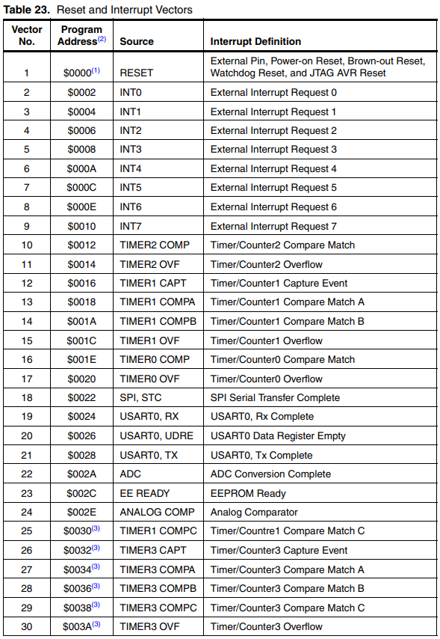
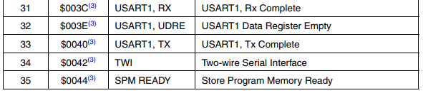
1. 이론 배경
07
Interrupt 우선순위
여러 개의 Interrupt가 존재하기 때문에 동시에 발생할 수 있다.
이 때, Interrupt의 우선순위에 따라 동작이 결정되니 고려해주어야 한다.
- Reset 1개 - External interrupt 8개 - Timer interrupt 14개 - UART interrupt 6개 - ADC 1개 - ETC 5개
ATMEGA128 datasheet – 59 ~ 60p

Slide 11
1. 이론 배경
07
Interrupt 사용핀 설정
INT | INTn | PD0, PD1, PD2, PD3, PE4, PE5, PE6, PE7
n은 숫자(0, 1, 2, ∙∙∙ ) / x는 알파벳(A, B, C, ∙∙∙ )
왼쪽의 빨간색 사각형이 쳐진 핀들이 모두 Interrupt로 사용가능한 핀들이다. Atmega128에는 총 8개의 외부 Interrupt 핀이 존재하는데, PD0~3와 PE4~7이 해당된다.
ATMEGA128 datasheet - 2p

Slide 12
1. 이론 배경
07
Interrupt 레지스터 설정
SREG : 전역 인터럽트를 활성화하기 위한 레지스터
7 | 6 | 5 | 4 | 3 | 2 | 1 | 0
I | T | H | S | V | N | Z | C | SREG
Bit 7 – I : Global Interrupt Enable 전역 인터럽트 활성화
7번 bit 를 1로 설정해줘야 Interrupt를 사용할 수 있다. sei(); 라고 써주면 활성화된다.
EIMSK : 외부 인터럽트를 활성화하기 위한 레지스터
7 | 6 | 5 | 4 | 3 | 2 | 1 | 0
INT7 | INT6 | INT5 | INT4 | INT3 | INT2 | INT1 | INT0 | EIMSK
Bit 7 ~ 0 – INT7 ~INT0 : Exteral Interrupt Request 7 ~ 0 Enable 외부 인터럽트 사용여부
n번 bit 를 1로 설정해줘야 해당 Pin의 Interrupt를 사용할 수 있다.

Slide 13
1. 이론 배경
07
Interrupt 레지스터 설정
EICRA, EICRB : 전역 외부 인터럽트를 컨트롤하기 위한 레지스터, 인터럽트 발생순간을 결정한다.
7 | 6 | 5 | 4 | 3 | 2 | 1 | 0
ISC31 | ISC30 | ISC21 | ISC20 | ISC11 | ISC10 | ISC01 | ISC00 | EICRA
INT3 |  | INT2 |  | INT1 |  | INT0
7 | 6 | 5 | 4 | 3 | 2 | 1 | 0
ISC71 | ISC70 | ISC61 | ISC60 | ISC51 | ISC50 | ISC41 | ISC40 | EICRB
INT7 |  | INT6 |  | INT5 |  | INT4

Slide 14
1. 이론 배경
07
Interrupt 레지스터 설정
EICRA, EICRB : 전역 외부 인터럽트를 컨트롤하기 위한 레지스터, 인터럽트 발생순간을 결정한다.
ISCn1 | ISCn0 | Description (n은 0~3)
0 | 0 | The low level of INTn generates an interrupt request
0 | 1 | Reserved 예약됨 = 사용하지 않음
1 | 0 | The falling edge of INTn generates asynchronously an interrupt request.
1 | 1 | The rising edge of INTn generates asynchronously an interrupt request
ISCn1 | ISCn0 | Description (n은 4~7)
0 | 0 | The low level of INTn generates an interrupt request
0 | 1 | Any logical change on INTn henerates an interrupt request
1 | 0 | The falling edge of INTn generates asynchronously an interrupt request.
1 | 1 | The rising edge of INTn generates asynchronously an interrupt request
n은 숫자(0, 1, 2, ∙∙∙ )

Slide 15
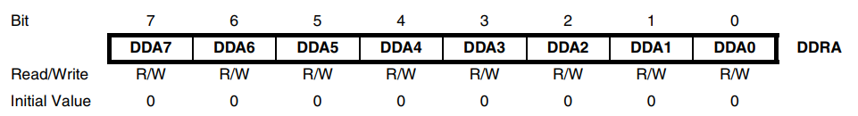
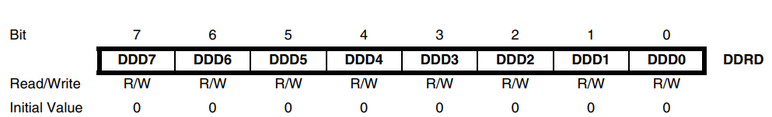
2. 소스 코드
01
PIN 입출력 설정
현재 사용하면 PCB보드의 회로상 LED는 PA0~7번, 그리고 Switch는 PD0와 PD1에 연결되어 있다. 때문에 DDRA레지스터와 DDRD레지스터를 통해 PIN의 입출력을 설정해준다.

Slide 16
2. 소스 코드
01
LED와 Switch
PAn
현재 사용하면 PCB보드의 회로상 LED의 (+)단자에는 5V가, (-)단자에는 PA0~7번 Pin들이 연결되어 있다. 때문에 PORTA의 출력을 0으로 하면 LED가 켜지고, 1로 하면 꺼진다.
5V
R
LED
5V
+ 0V -
PAn
5V
R
LED
0V
+ 5V -

Slide 17

2. 소스 코드
01
LED와 Switch
버튼을 누르는 순간
버튼을 떼는 순간
5V
H 5V
R
PD0,1
Falling Edge
Rising Edge
C
SW
GND
L 0V
현재 사용하면 PCB보드의 회로상 버튼이 눌리고 있지 않을 때, 5V가 입력되고, 버튼을 누르고 있을 때, 0V가 입력된다. 따라서 버튼을 누르는 순간이 Falling edge이다.

Slide 18
2. 소스 코드
01
LED와 Switch
7 | 6 | 5 | 4 | 3 | 2 | 1 | 0
I | T | H | S | V | N | Z | C | SREG
7 | 6 | 5 | 4 | 3 | 2 | 1 | 0
INT7 | INT6 | INT5 | INT4 | INT3 | INT2 | INT1 | INT0 | EIMSK
7 | 6 | 5 | 4 | 3 | 2 | 1 | 0
ISC31 | ISC30 | ISC21 | ISC20 | ISC11 | ISC10 | ISC01 | ISC00 | EICRA
INT3 |  | INT2 |  | INT1 |  | INT0
현재 사용하면 PCB보드의 회로상 버튼이 눌리고 있지 않을 때, 5V가 입력되고, 버튼을 누르고 있을 때, 0V가 입력된다. 따라서 버튼을 누르는 순간이 Falling edge이다. 따라서 PD1번 핀을 Interrupt 활성화시키고 Falling edge를 사용하려면 다음과 같이 레지스터를 설정해주어야 한다. SREG = 0b10000000 / EIMSK = 0b00000010 / EICTA = 0b00001000

Slide 19
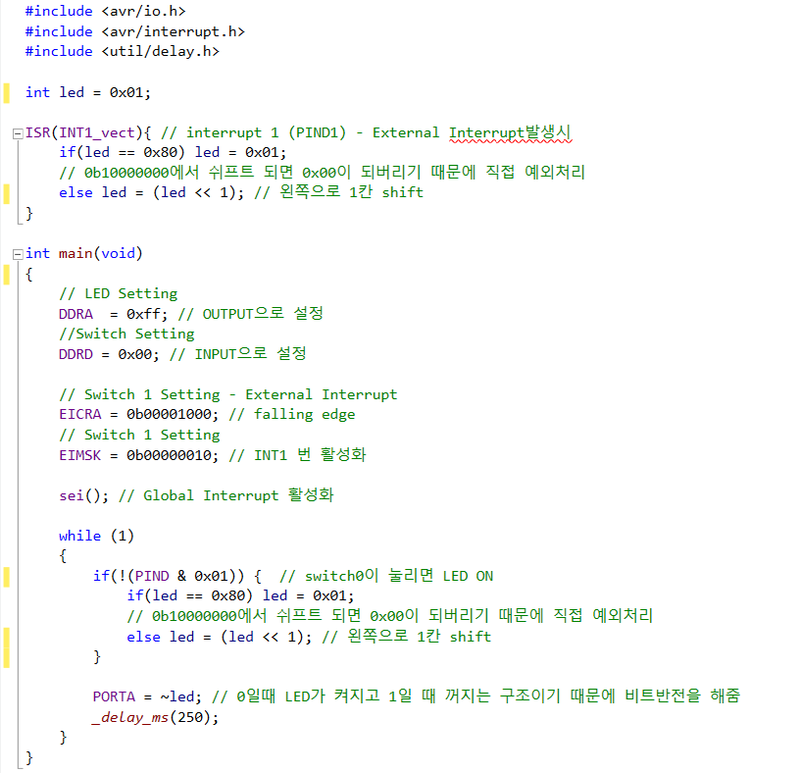
2. 소스 코드

Slide 20
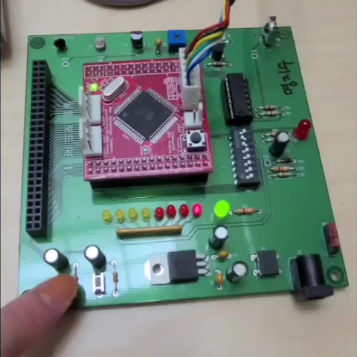
3. 실습 결과

Slide 21
4. 고찰
Switch0(D0)의 경우 계속 누르고 있으면 PIND register의 ‘PIND0’에 들어오는 값이 계속해서 0이 되기 때문에 delay인 250ms가 지날 때마다 조건문에 걸려 충족되니 계속해서 LED가 shift됐다. 하지만 External Interrupt의 falling edge를 사용한 Switch1(D1)의 경우 스위치를 누르는 순간, 즉 PIND1에 들어오는 전압값이 5V에서 0V로 떨어지는 falling edge가 발생할 때에만 Interrupt가 활성화되기 때문에 스위치를 계속 누르고 있는다고 해서 LED가 계속해서 shift되진 않는다.(스위치를 누르는 횟수만큼만 shift됨) 따라서 이번 실습을 통해 필요에 따라 Interrupt의 기능을 잘 선택해서 사용해야한다는 것을 깨달았다. 그리고 회로에 따라서도 신호가 들어오는 값과 PIN의 상태가 외부적인 요소에 줄 수 있는 영향들이 달라질 수 있기 때문에 텀프로젝트를 진행할 때, 회로 설계를 할 때 이 점을 유의해야 겠다는 생각이 들었다.

